Slide 1
2018
众包标注系统小组展示
众包标注系统成果展示
Iteration III Presentation
展示组：COUNTS
Notes:
亮亮图文旗舰店https://liangliangtuwen.tmall.com

Slide 2
目录
CONTENTS
01
项目说明
02
整体功能
03
项目特色
04
数据分析

Slide 3
01
CHAPTER
项目说明
PROJECT INSTRUCTION

Slide 4


小组成员
Leader
庞博 161250097 确立软件架构并协调团队的开发技术工作
Member
彭俊杰 161250098 根据需求分析与架构设计完成软件开发详细工作
Member
戚城武 161250099 分配开发任务、管理开发过程、控制团队工作进度
Member
仇盛 161250018 测试评估开发的产品并报告发现的错误与缺陷

Slide 5
三次迭代
Iteration I
Iteration II
Iteration III
雏形
进阶
升华
主要完成项目的初级阶段构造，实现基础标注功能
项目的进阶构造阶段，能够实现众包工人之间的任务发布与接收
项目的功能完善阶段，主要完成项目的奖惩机制并进一步完善标注功能的分级分层

Slide 6
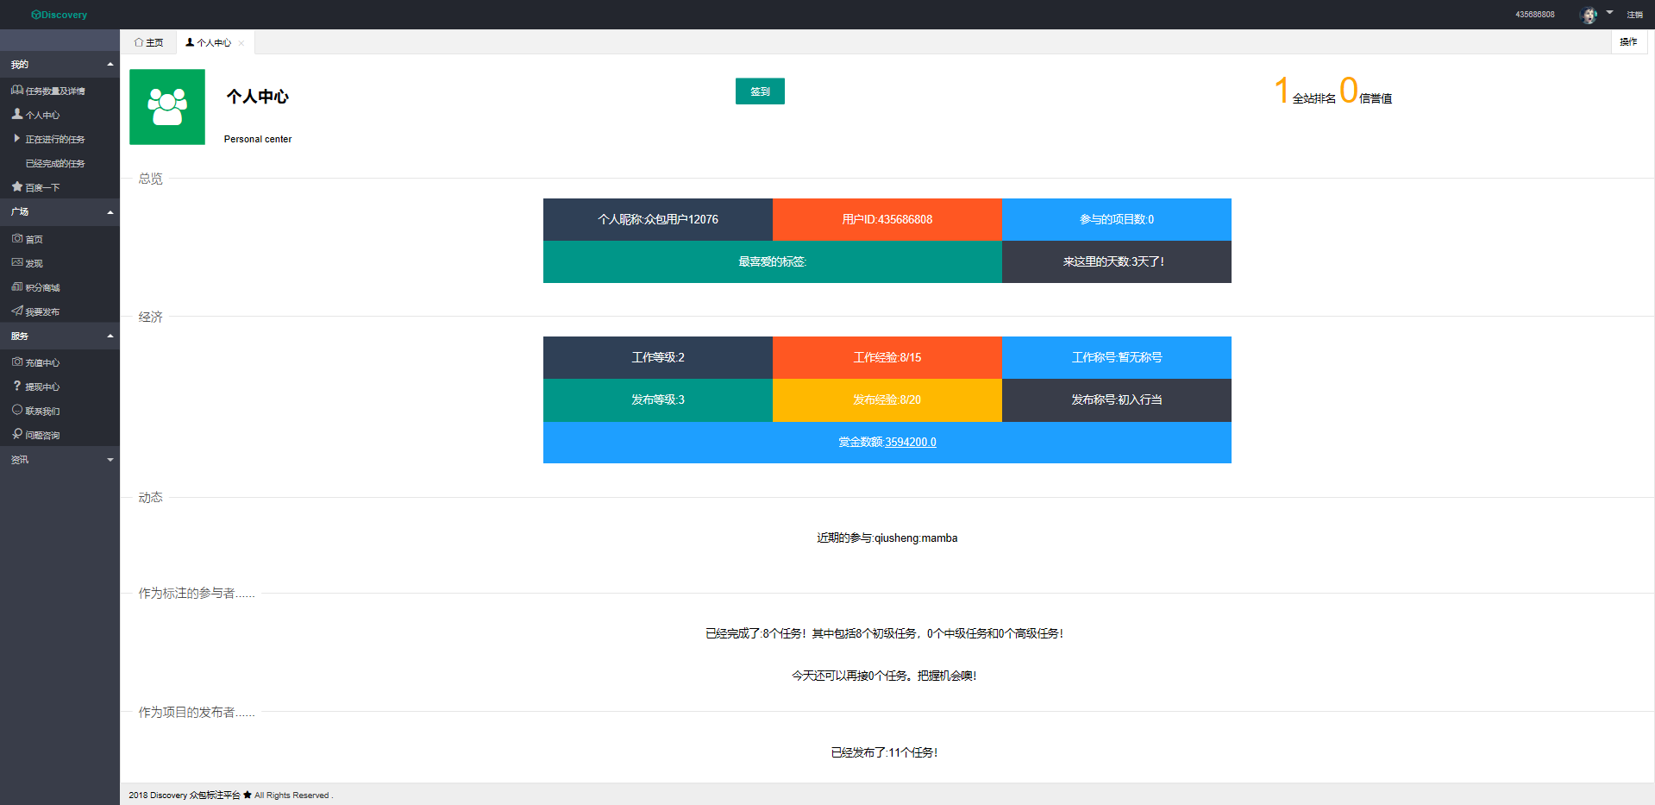
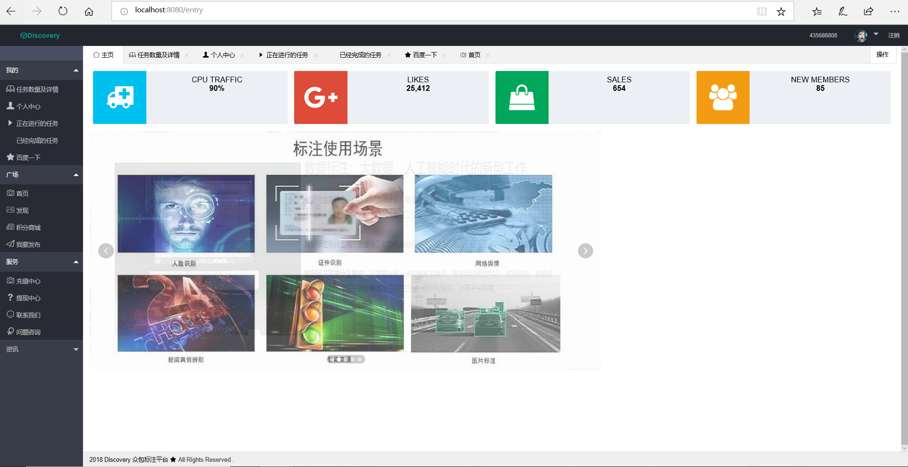
界面展示
个人中心
主页

Slide 7
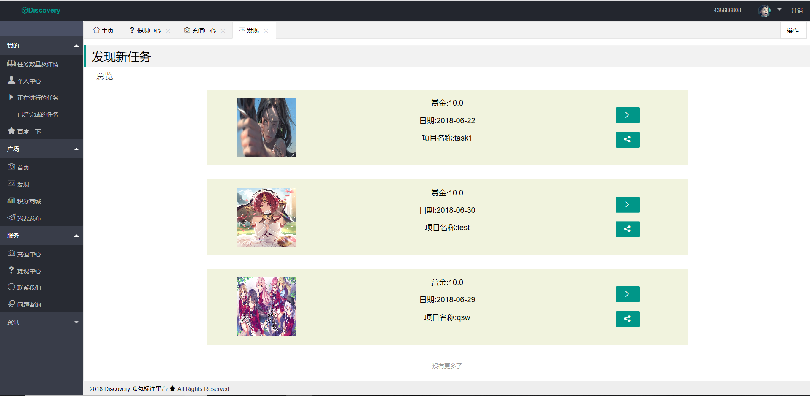
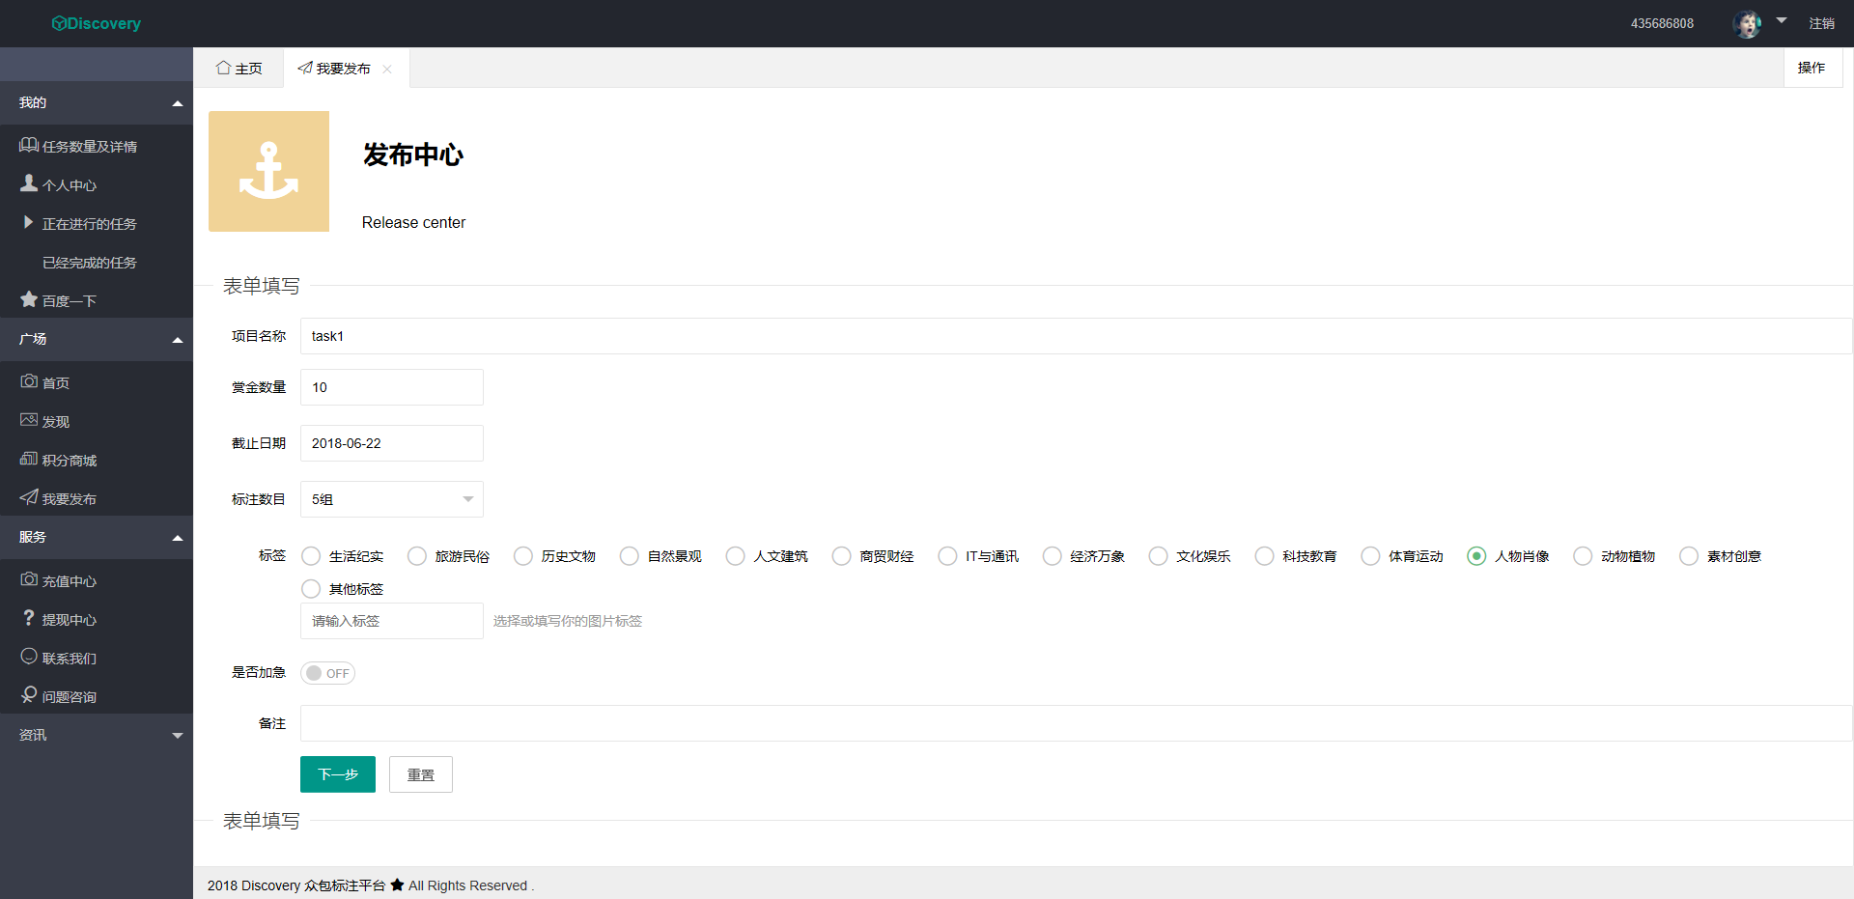
界面展示
发布中心
任务发现

Slide 8
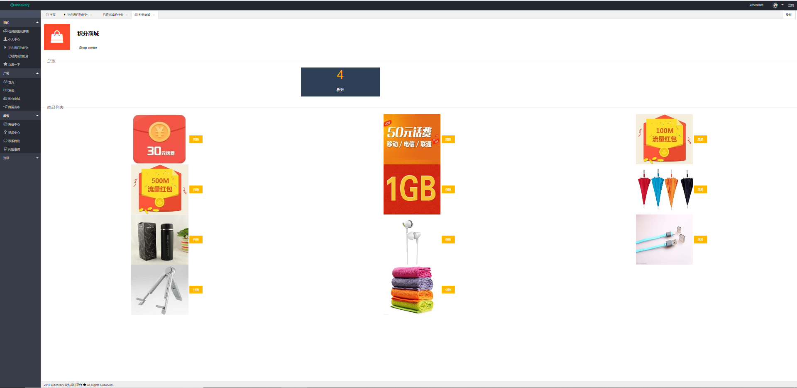
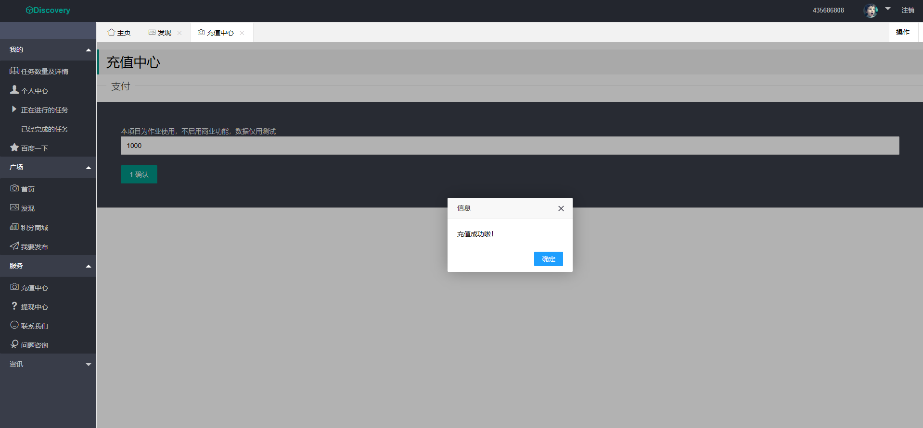
界面展示
积分商城
充值中心

Slide 9
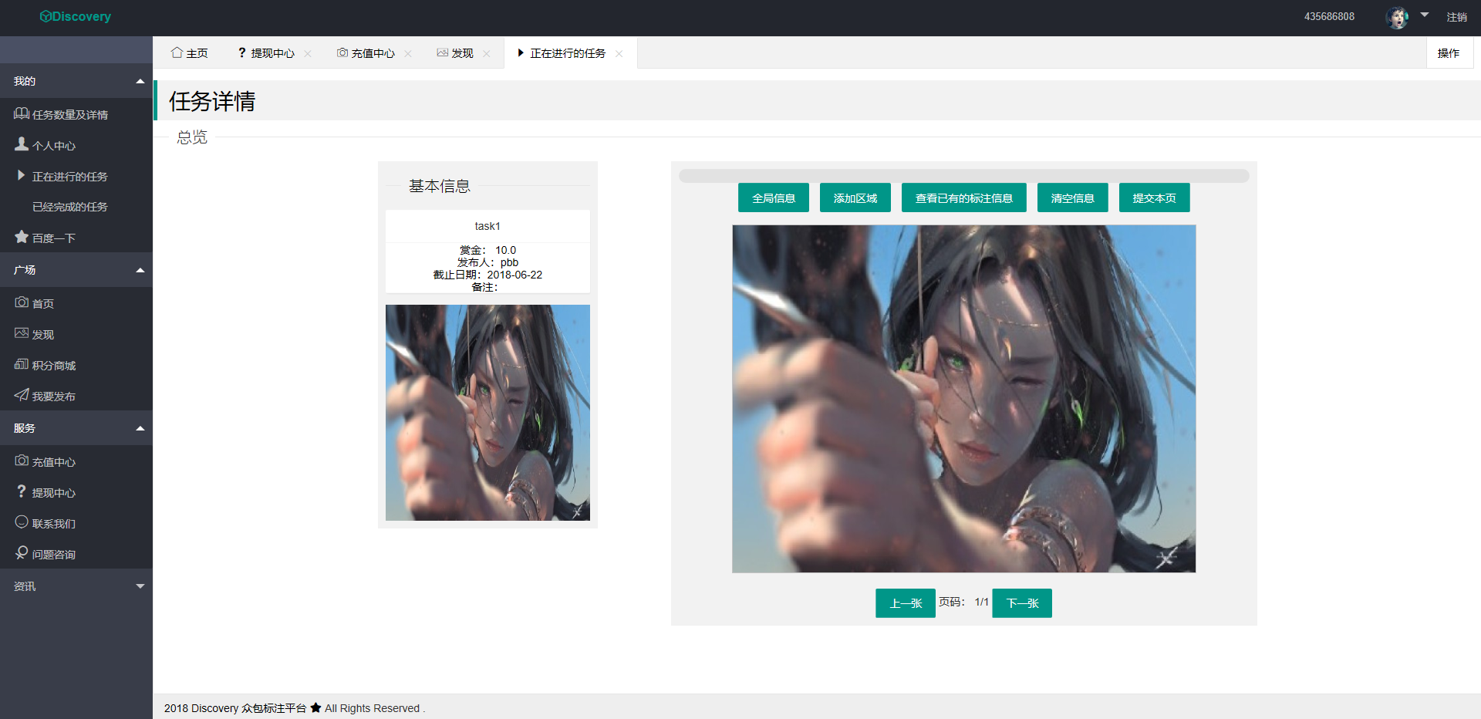
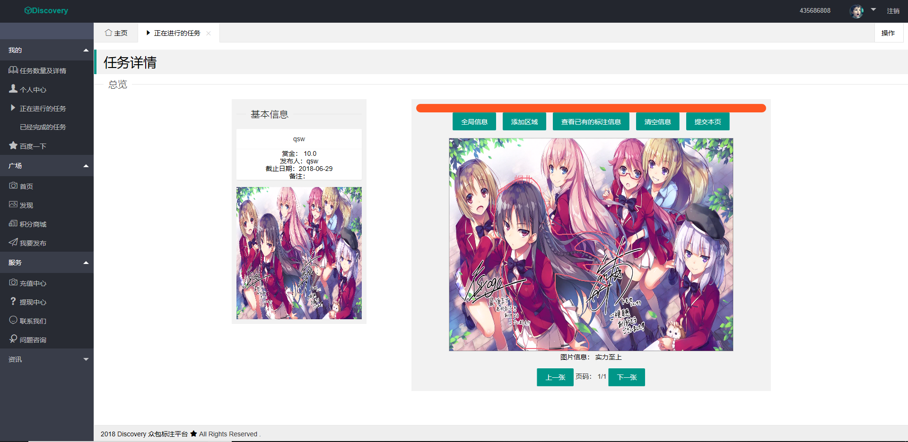
界面展示
任务完成界面
标注界面

Slide 10
02
CHAPTER
整体功能
FUNCTION

Slide 11
功能介绍
COUNTS小组众包标注系统功能介绍
任务发布
众包标注
任务评价
积分商城
等级分级
发布者和众包工人之间可以进行交互
核心功能，包含整体描述和区域标注两个功能
发布者可以对工人完成质量进行评估，可追加奖励
完成任务可以获得积分奖励，积分可以在积分商城兑换相应物品
每日签到、任务发布、任务完成均可获得经验，一定等级可以解锁相应任务分级

Slide 12
03
CHAPTER
项目特色
PROJECT CHARACTERISTIC

Slide 13
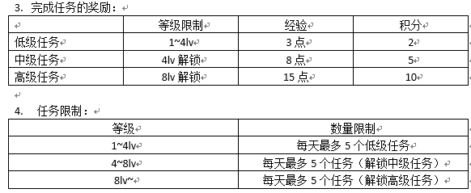
奖惩机制——工人
积分&等级
信誉值
对完成质量与满意度，评判范围为1~5颗星，最终获取评分并根据得分增减信誉值。
签到
签到一天 2 点经验，连续签到时，前1~6天每天2 点经验，第七天及以后，每天5点经验
称号
10个低级任务： 初出茅庐
10个中级任务： 小有所成
10个高级任务： 登堂入室
共计50个任务： 职业选手
共计100个任务：炉火纯青
共计200个任务：标注大师

Slide 14
奖惩机制——发布者
打赏
在评分时，发布者可以选择性对标注工人进行1~10积分的额外奖励。
签到
签到一天 2 点经验，连续签到时，前1~6天每天2 点经验，第七天及以后，每天5点经验。
称号
共计10个任务： 初入行当
共计50个任务： 小有名气
共计100个任务：有求必应
共计200个任务：金牌发布
等级奖励
达到5级：奖励10积分
达到10级：奖励20积分
达到15级：奖励35积分
达到20级：奖励50积分
达到20级满级：奖励积分商城全场9折特权

Slide 15
04
CHAPTER
数据分析
DATA ANALYSIS

Slide 16


数据分析
频度分析
扇形统计
柱形统计
散点分析

Slide 17
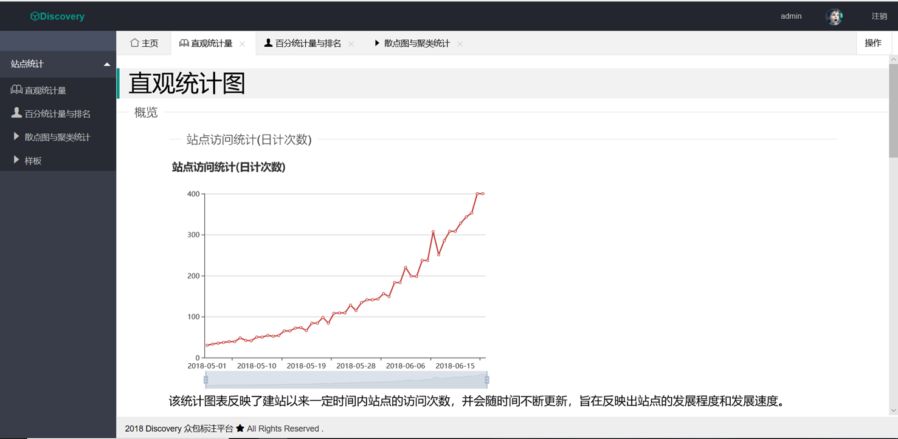
频度分析
站点访问统计（日记次数）

Slide 18
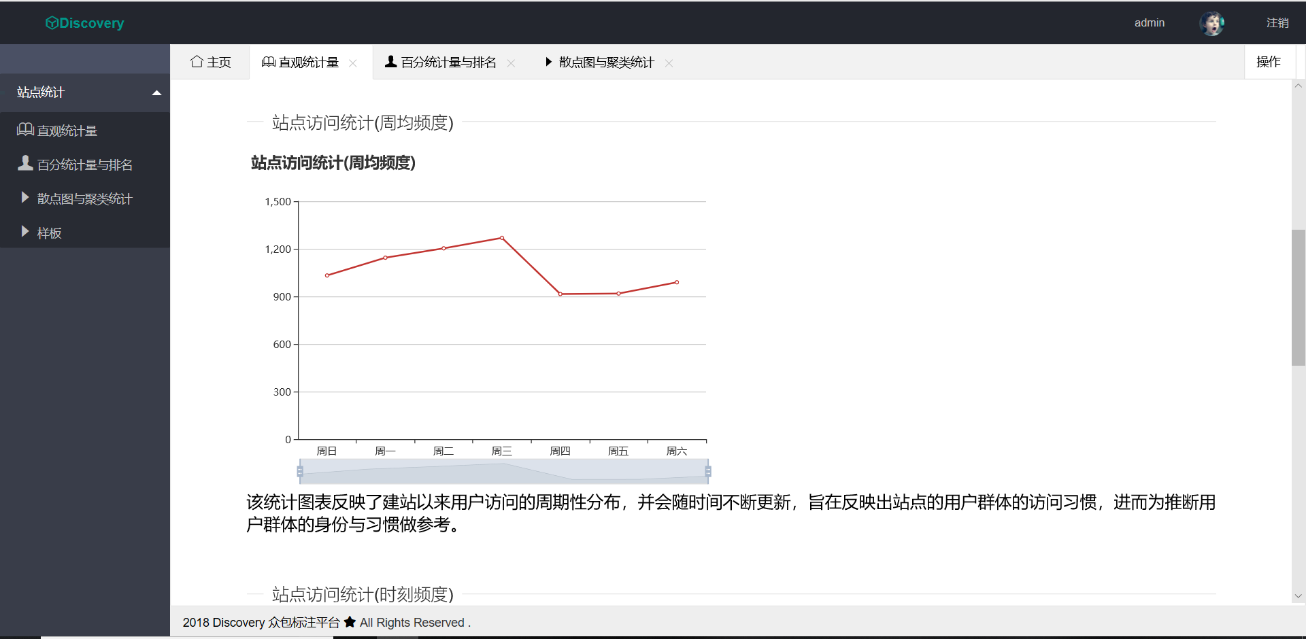
频度分析
站点访问统计（周均频率）

Slide 19
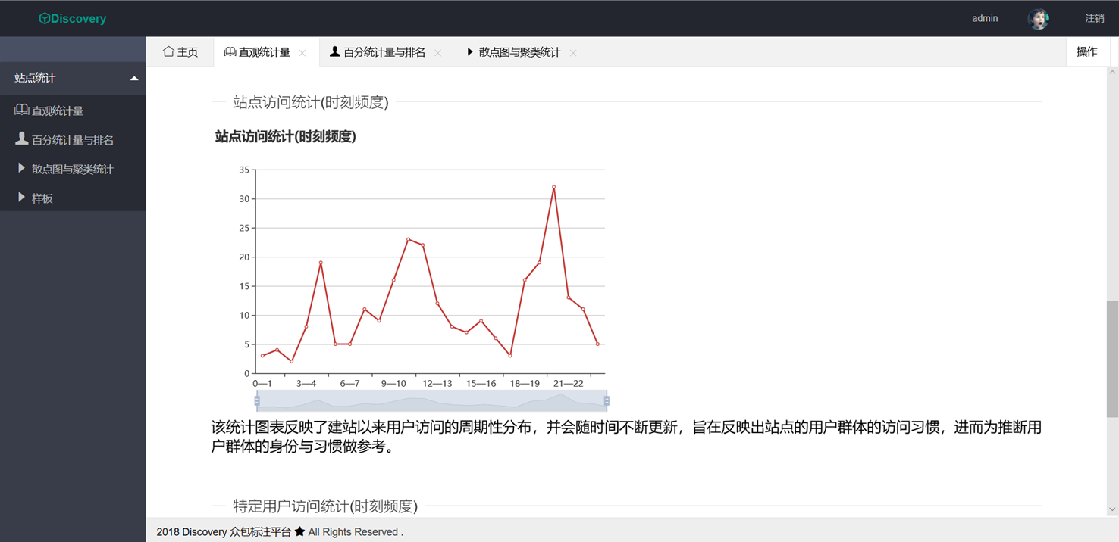
频度分析
站点访问统计（时刻频率）

Slide 20
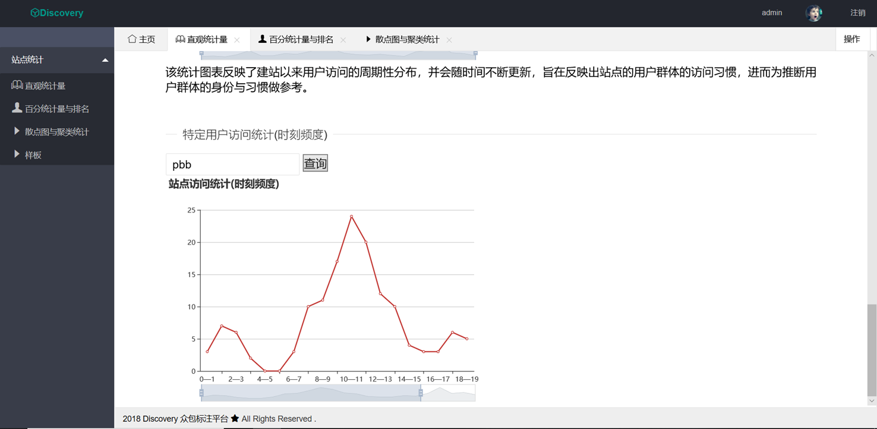
频度分析
特定用户访问统计（时刻频度）

Slide 21
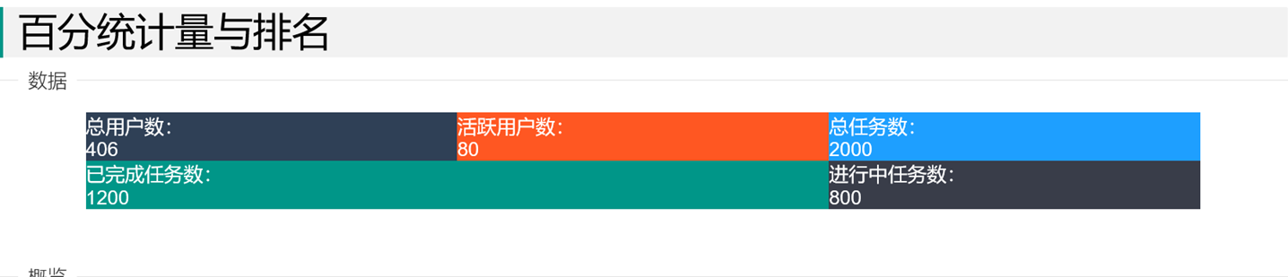
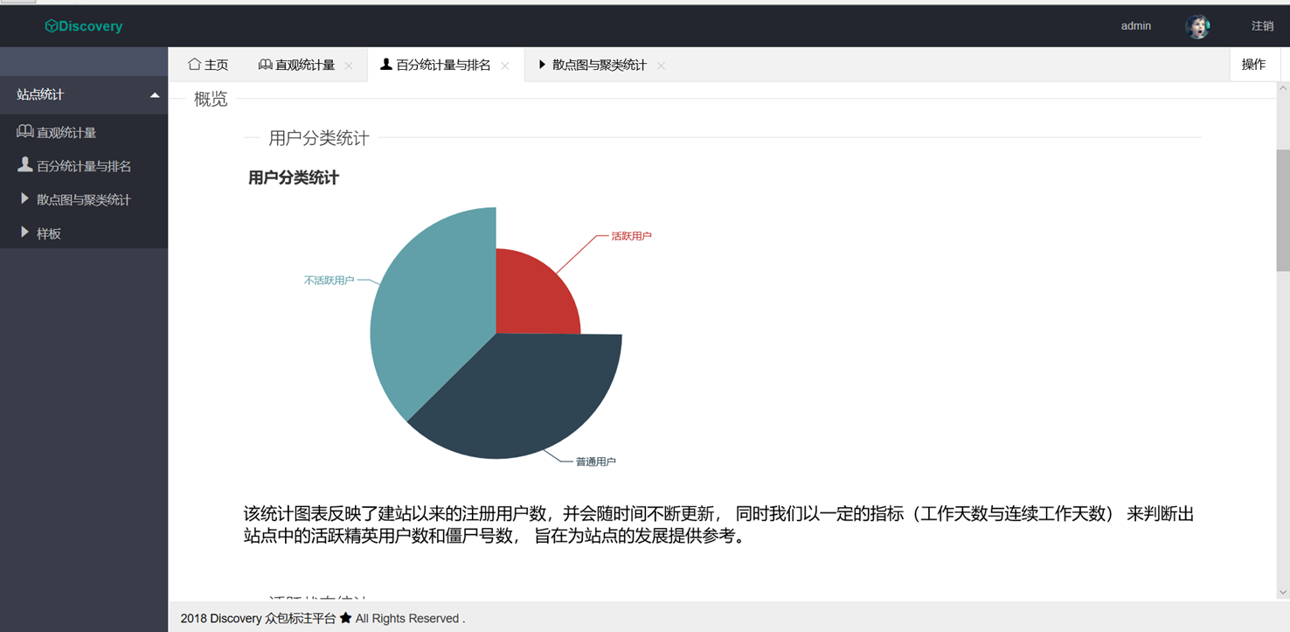
扇形统计
总计数据
用户分类统计

Slide 22
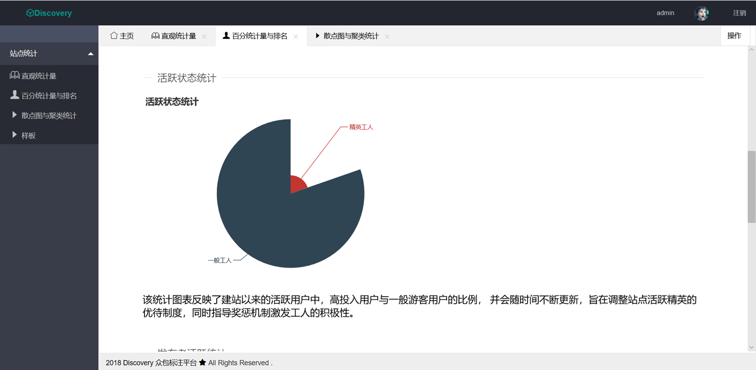
扇形统计
活跃状态统计

Slide 23
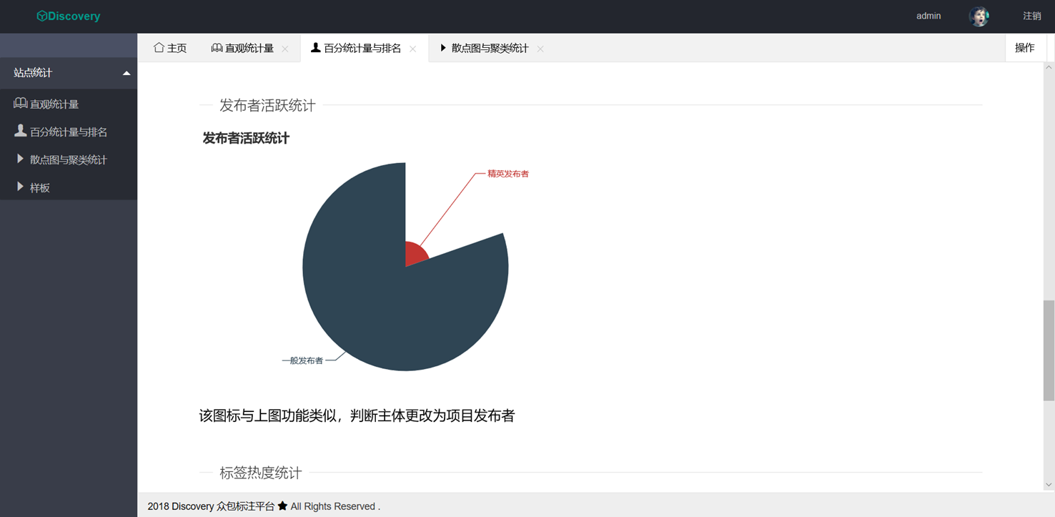
扇形统计
发布者活跃统计

Slide 24
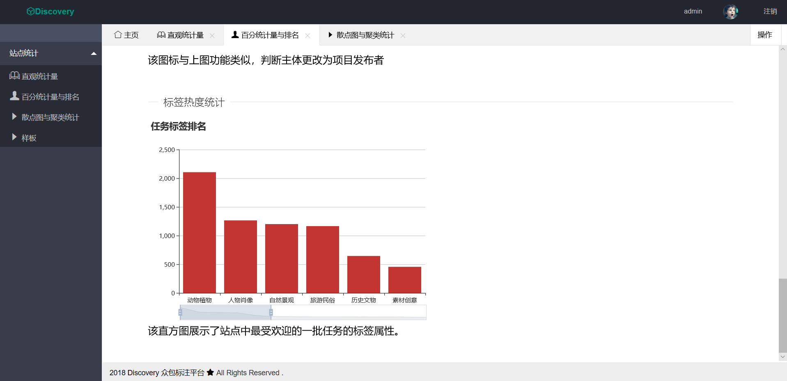
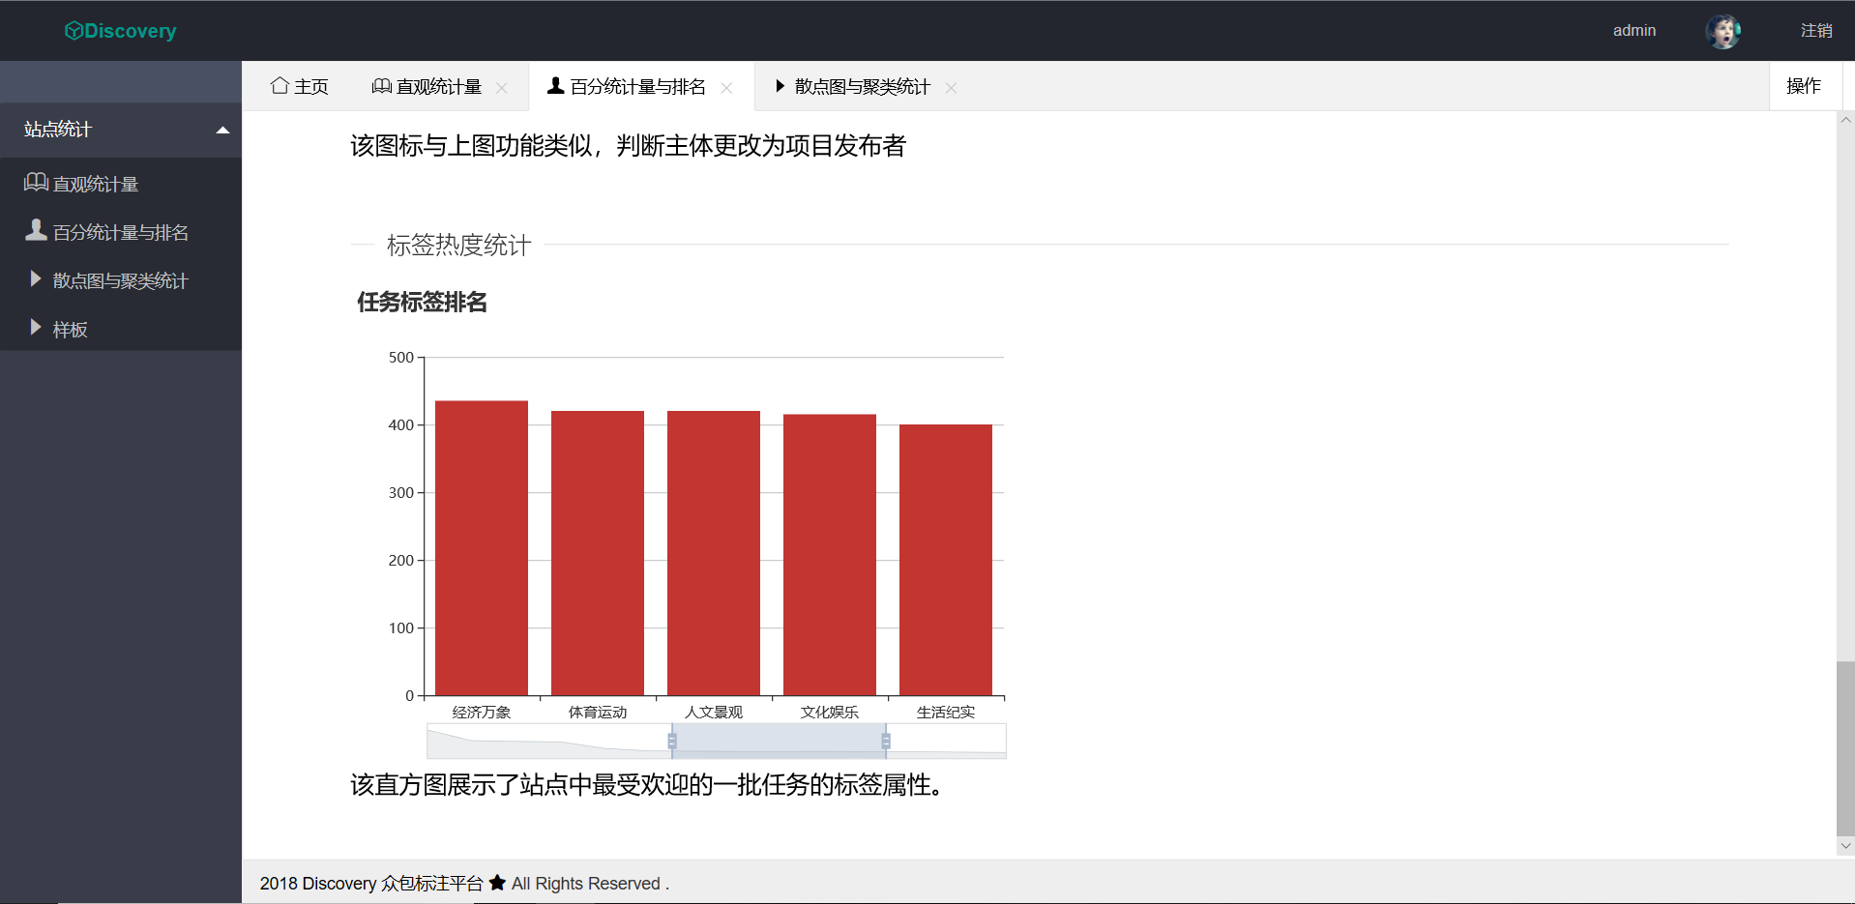
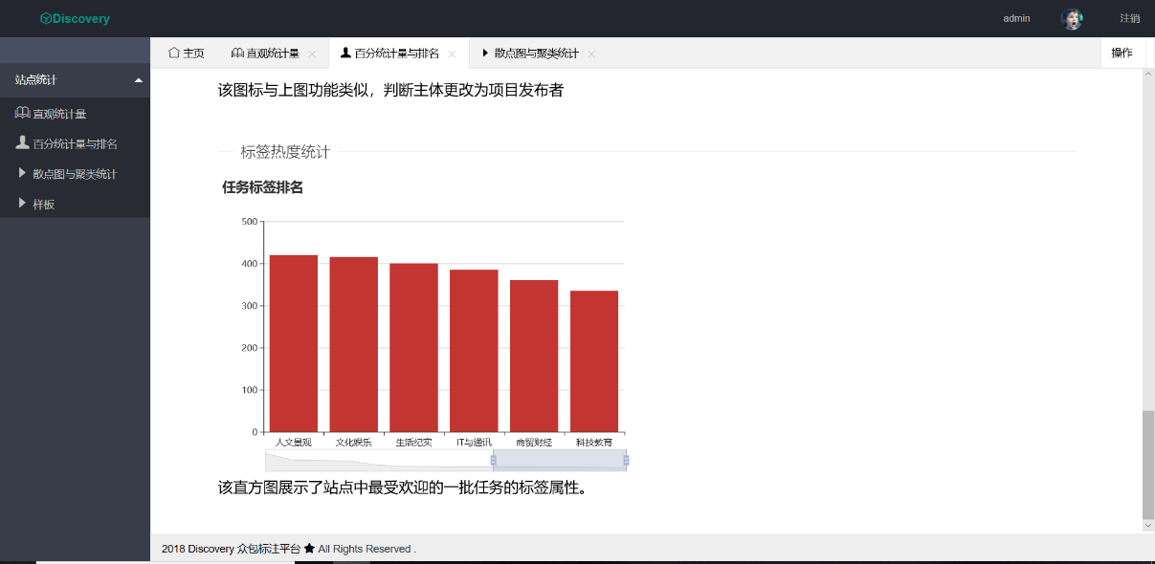
柱形统计
任务标签排行

Slide 25
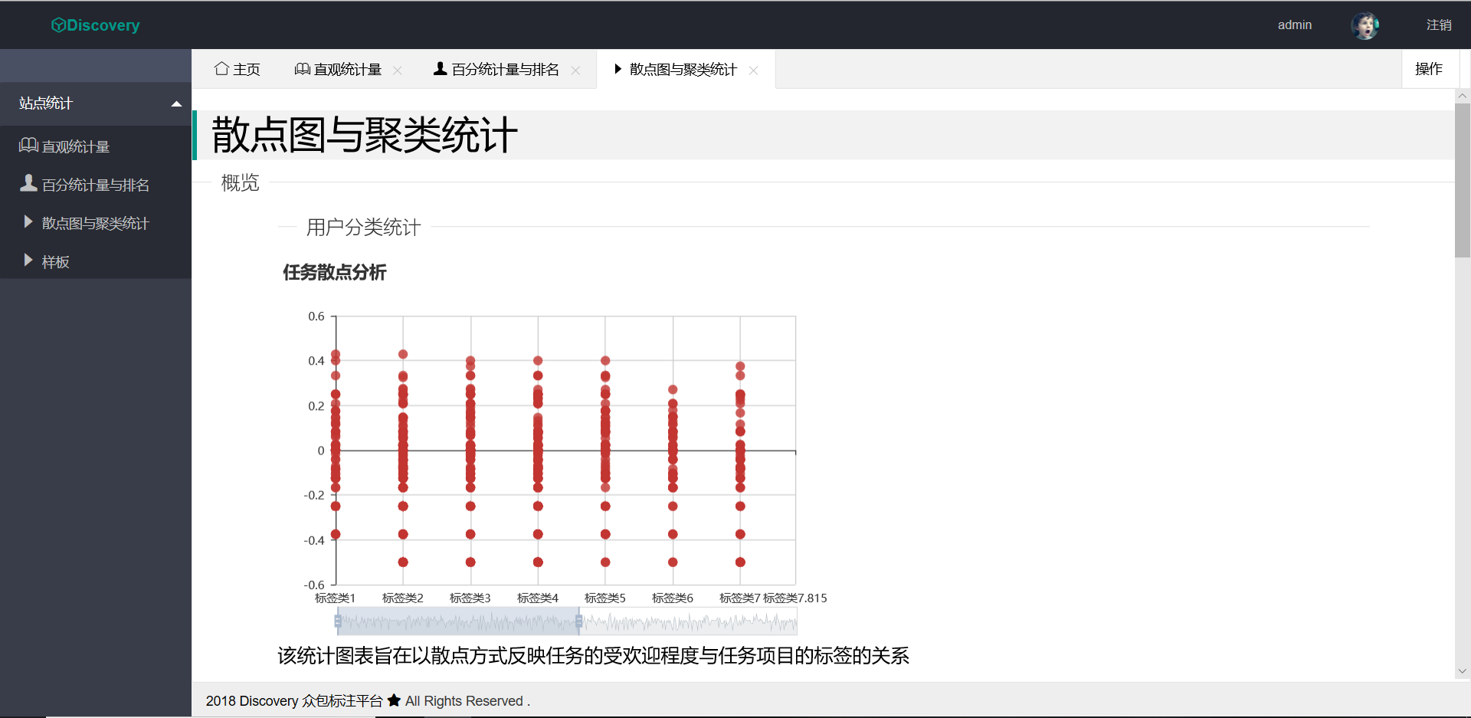
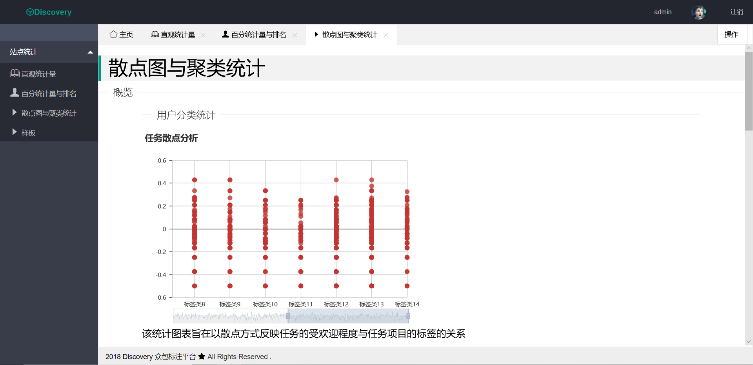
散点分析
任务散点分析

Slide 26
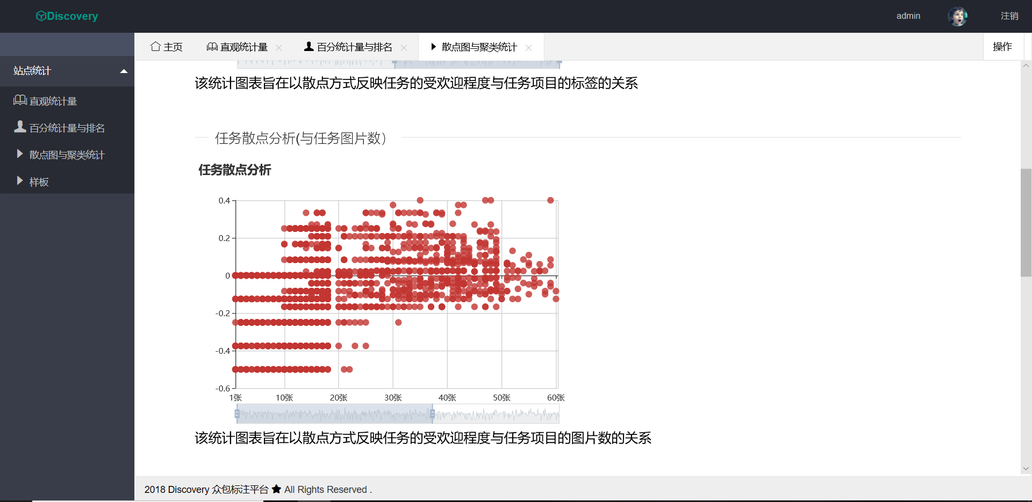
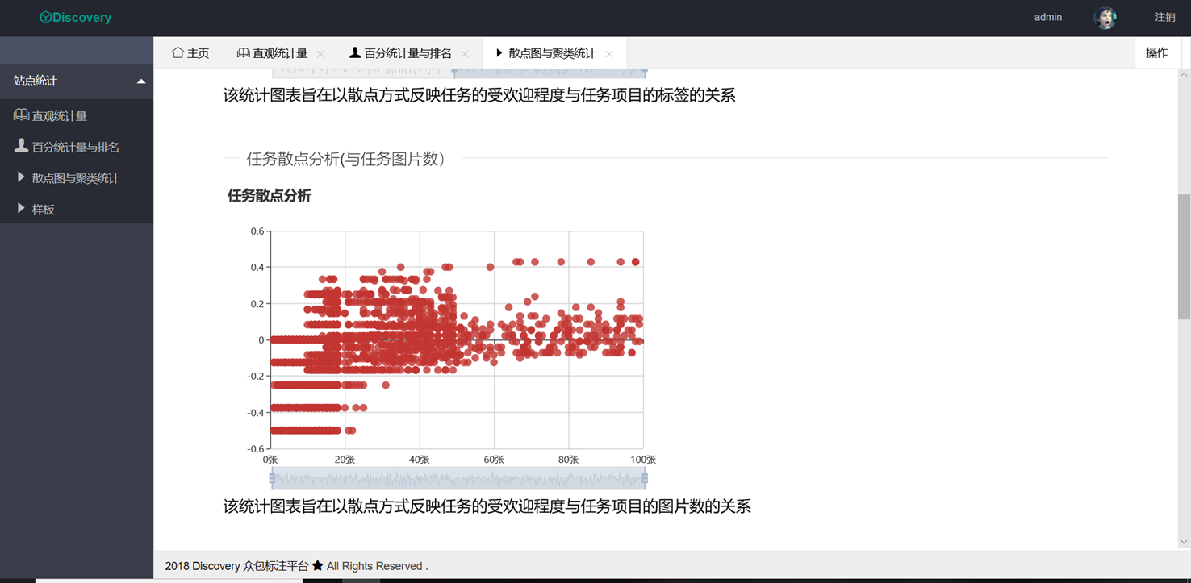
散点分析
任务图片数散点分析

Slide 27
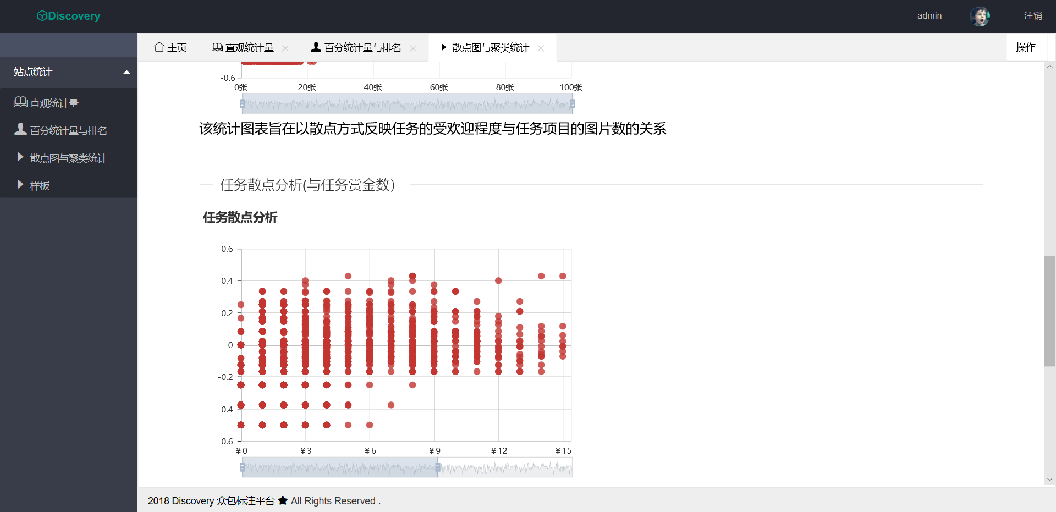
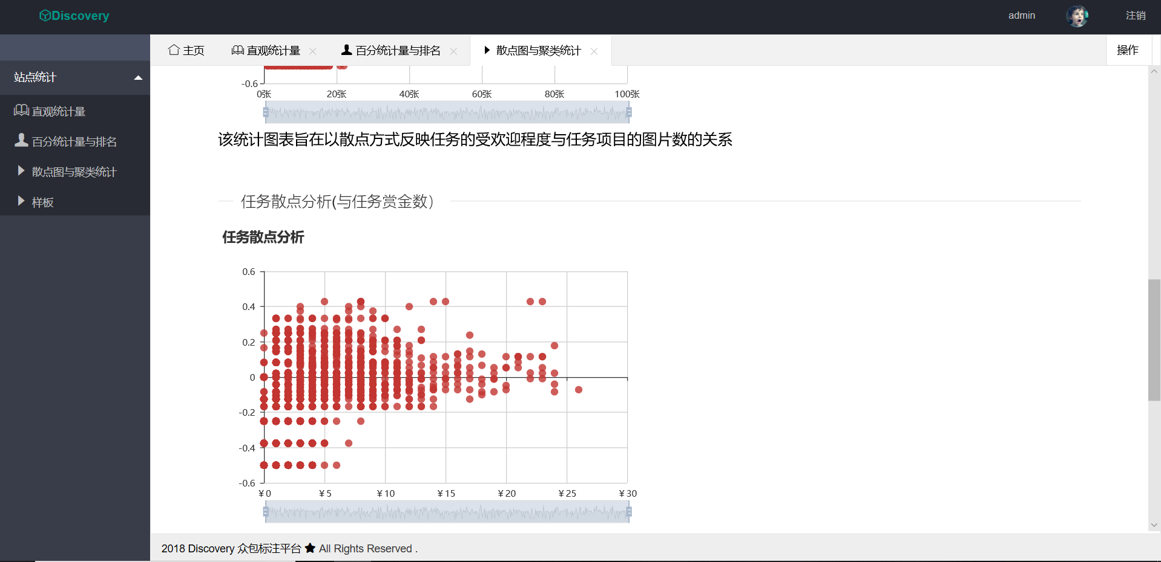
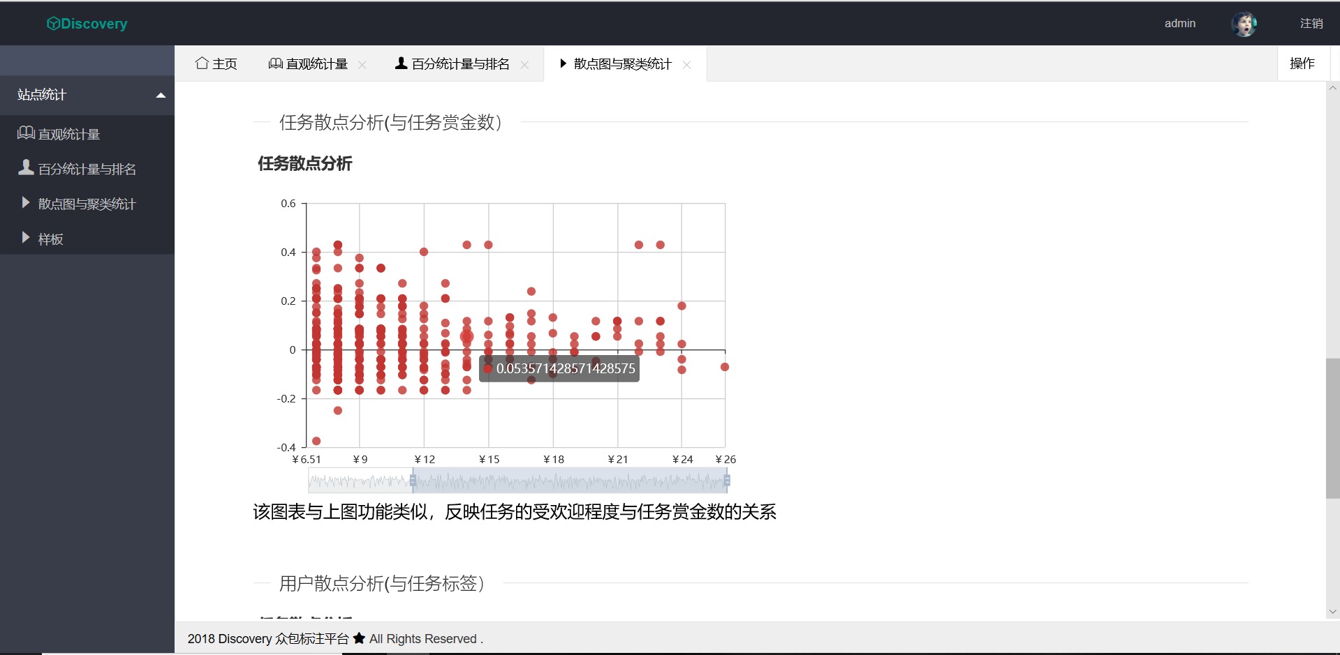
散点分析
任务赏金数散点分析

Slide 28
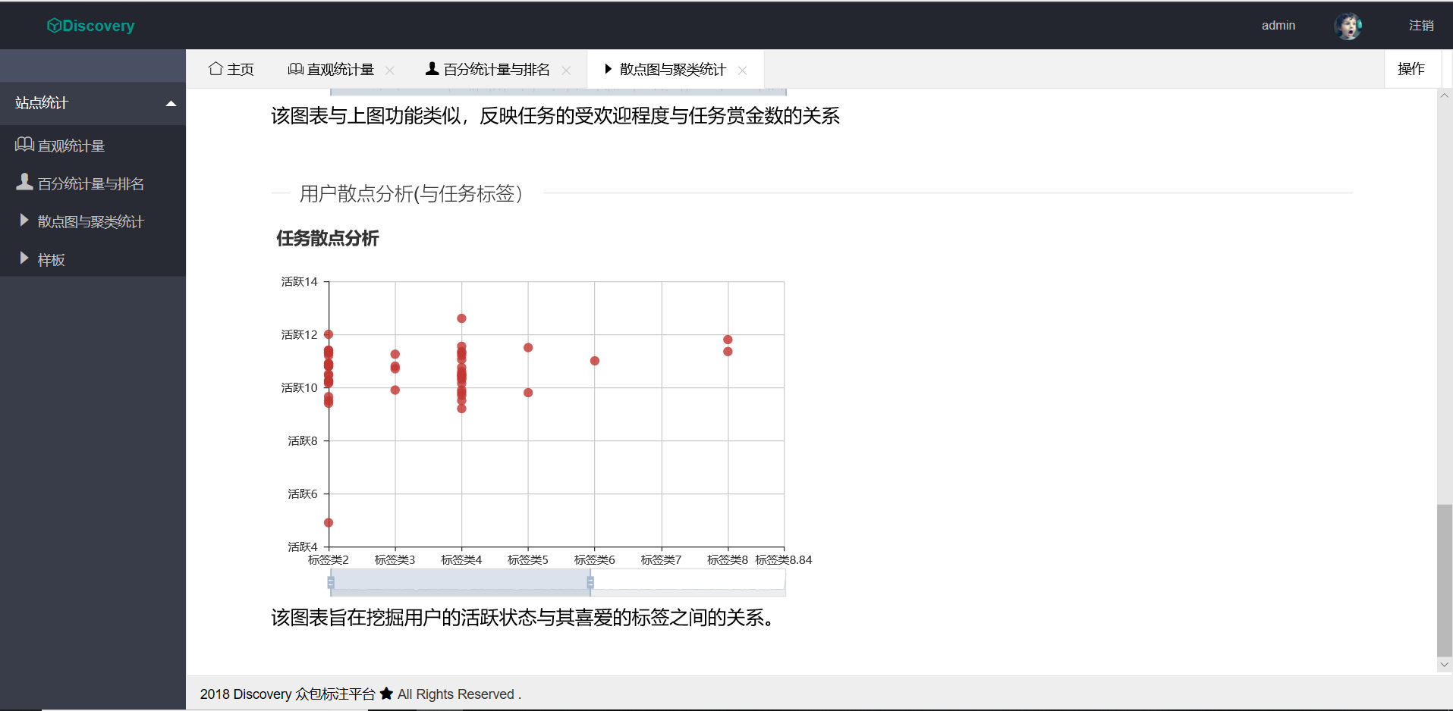
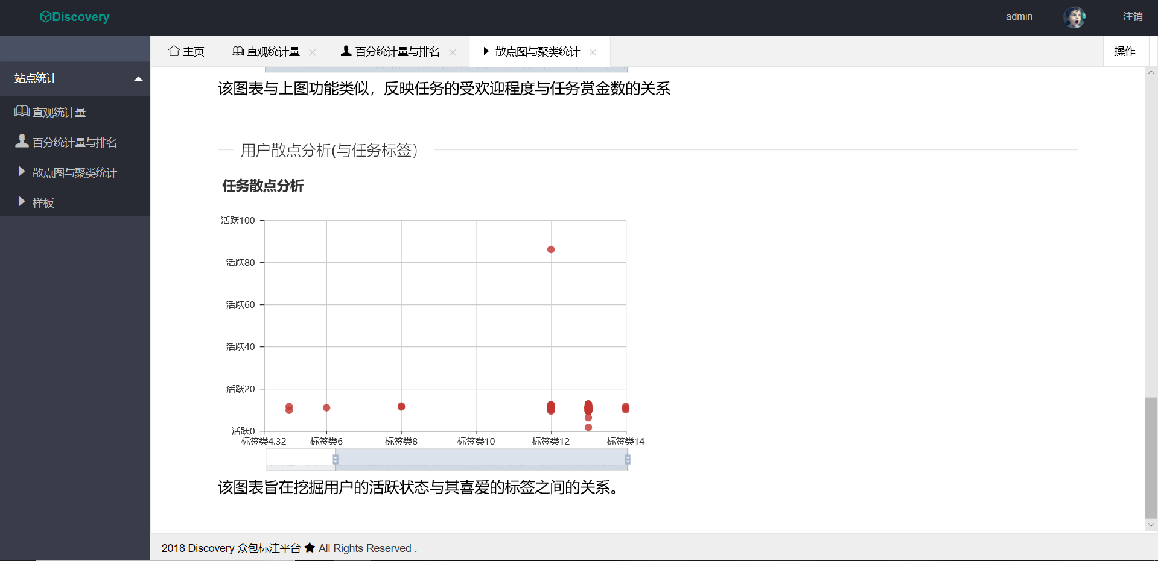
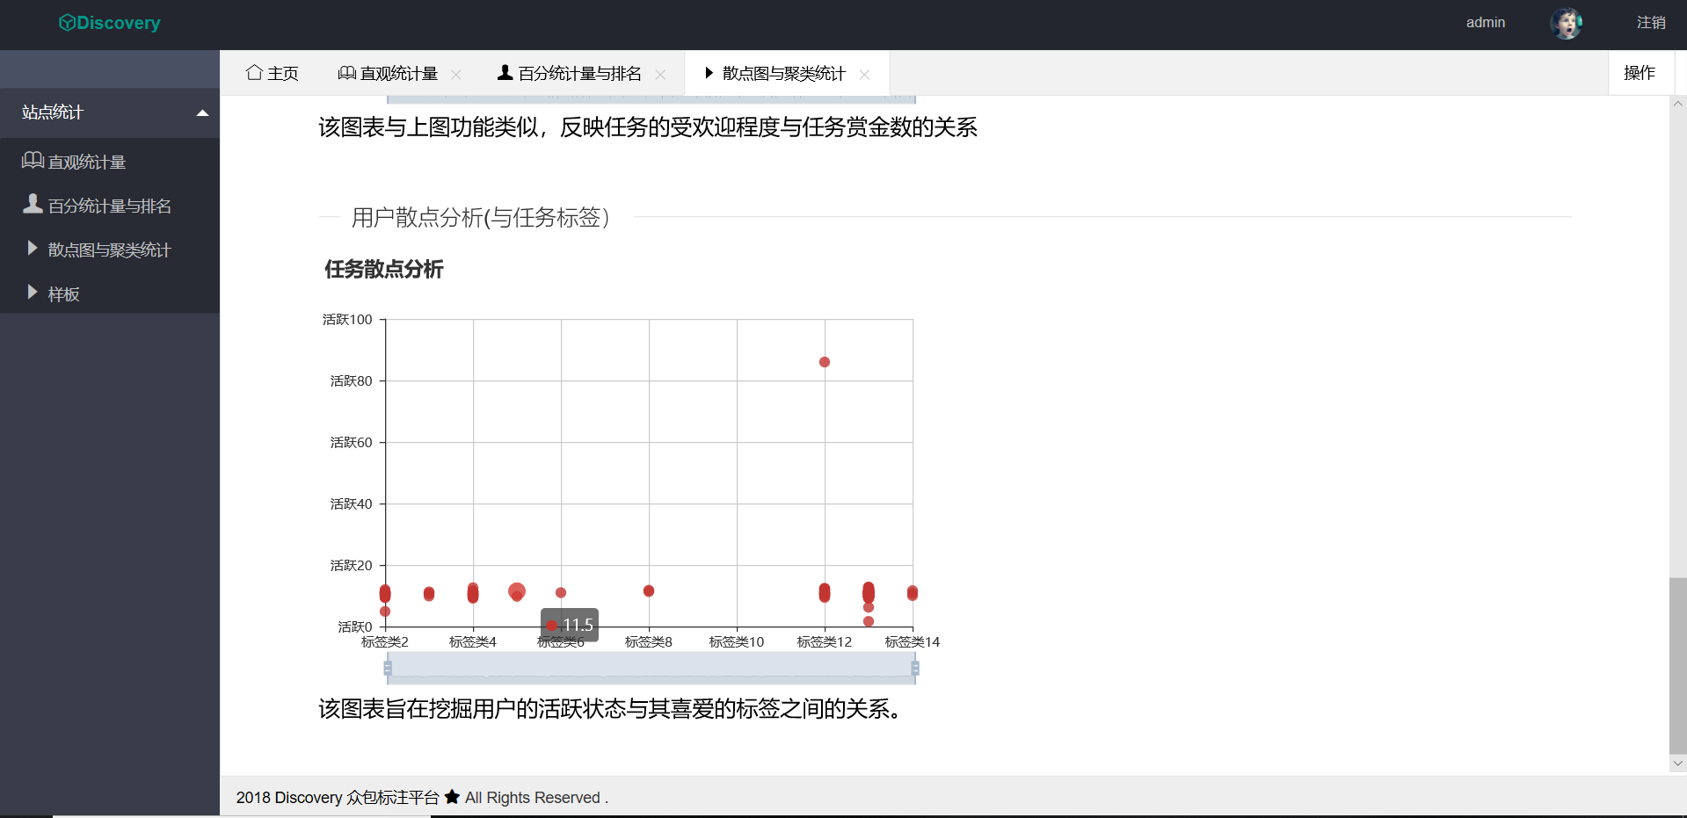
散点分析
用户散点分析

Slide 29
2018
0621
感谢观看！！！
THANK YOU FOR WATCHING

